Slide 1
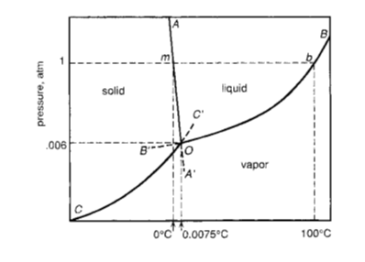
제출자: 20160813 신소재공학과 박상현
1. 대기 중 H2O의 농도는 약 1% 정도이라 하면, 강의실 내부의 기압이 1 atm일 때의 H2O의 분압은 약 0.01 atm이라 할 수 있다. 그리고 강의실의 온도가 20°C라 하면 그래프에서 H2O의 상태는 파란 점에 해당할 것이다. 따라서, 강의실에서 H2O는 기체상태일 때 가장 안정할 것이다.
2. 그래프에서 액체와 기체의 경계선은 해당 온도와 압력에서의 끓는점을 말한다. 높은 산에 올라가면 지면에 비해 기압이 낮아지게 된다. 그래프의 노란색 화살표처럼 기압이 낮아졌을 때, 물의 끓는점이 내려가므로 밥이 설익게 된다. 따라서, 냄비 위에 돌을 올려 냄비 내부의 압력을 높여 끓는점을 높인다.
3. 차량 내부의 수증기가 창문을 통해 외부의 차가운 공기와 접촉하면 온도가 낮아지게 되어 수증기가 물이 되어 김이 서리게 된다.(파란색 원-> 초록색 원) 김 서림을 방지하기 위해 에어컨을 틀어 차량 내부의 온도의 기온을 낮추어서 창문에 서린 김을 제거할 수 있다. 또한, 에어컨은 제습효과를 가지고 있기 때문에 더욱 빠르게 김을 제거할 수 있다.

